Slide 1


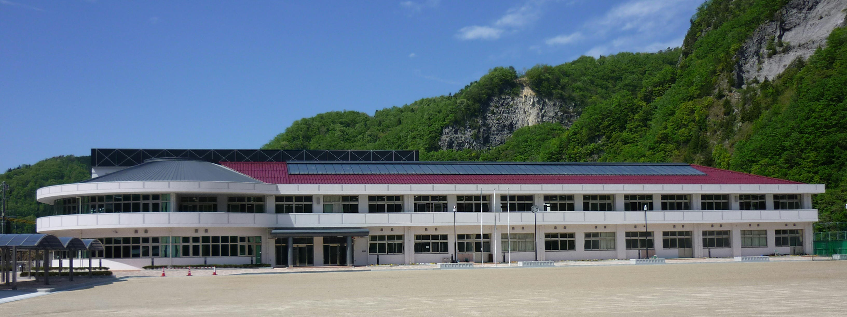

R8 新見市立新見南中学校
人間力・対話力・創造力の育成 グランドデザイン
自己探究学習(個人)自分の興味のある分野を探究
行事の創造
健康・体力
○人権集会(合唱大会) ６月
いじめについて考える会
○学年縦割り行事 ７月
○煌南祭(文化の部)10月
○煌南祭(体育の部)10月
○人権集会 12月
人権について考える会
〇生徒集会(不定期)
〇食育
○薬物乱用防止教室(２年)
○部活動・備北総体
○南中クラブ活動(月曜日)
○心と命のサポート事業(１年)
〇駅伝大会
○系統的なカリキュラムによる「総合的な学習の時間」の充実
○生徒が主役となる行事の創造「煌南祭 文化の部・体育の部」
○多様な他者との対話「地域との交流」(社会に開かれた教育課程)
交流学習(外部とのつながり)
南中プロジェクト学習(グループ探究)
○第１学年「人権」(共生社会の実現に向けて)
○第２学年「防災」(地域防災の課題と対応に向けて)
○第３学年「地域の魅力発信」(未来に向けて)
○１年
「盲導犬キャラバン」(４月)「福祉介護体験」(５月)「臓器移植」(６月) 広島平和学習(５月)
「公民館ふれあい交流会」(７月)
○２年
「真備防災学習」(４月)「ドローンプログラミング学習」(５月)「ハザードマップ・フィールドワーク」(６月)
「自衛隊防災講座」(６月)防災ワークショップ(２月)
○３年
「沖縄修学旅行でのふるさと紹介」(４月)「地域発信プレゼン作成」(6月)
「新見市観光振興学習」(６月) 「課題別グループ・テーマ設定」(６月)
「フィールドワーク写真・動画撮影」(７月)
（R-ＣＡＰ-Ｄの確立）
成果物
１年 人権ポスター
２年 防災CMポスター
３年 魅力発信
リーフレット
〇自己決定の場を設ける
〇地域の「ひと・もの・こと」と関わる〇振り返りを重視する
身に付く力
振り返り
〇学校運営協議会メンバーからの
フィードバック
〇ふれあい公民館活動を通して地域の方
からのフィードバック
〇魅力発信でお世話になった事業所等
からのフィードバック
〇保護者からのフィードバック(参観日)
〇煌南祭(文化の部)地域の方から
フィードバック
〇自分自身での気付きと成果の振り返り
〇先を見通す力
○挑戦する力
〇自己指導能力
〇修正力
○自分を高め向き合う力
○他者とつながる力
○地域とつながる力
○課題設定の力
〇情報収集の力
〇整理・分析する力
〇まとめ・表現する力
〇振り返りの力
〇職業調べ
〇ふるさと職場体験学習
〇ふるさとキャリア出前授業
〇ふるさと職場見学
〇高校調べ学習
〇面接練習・模擬面接
〇中一ギャップ解消事業
〇沖縄修学旅行
〇乳幼児ふれあい体験
関係機関との連携
○学校運営協議会(年３回)
○地域学校協働活動(補充学習等)
○中学校区小学校との合同研修
○新見高等学校との学習会
○新見公立大学生とのボランティア交流
〇公民館を通じての地域交流

